Slide 1


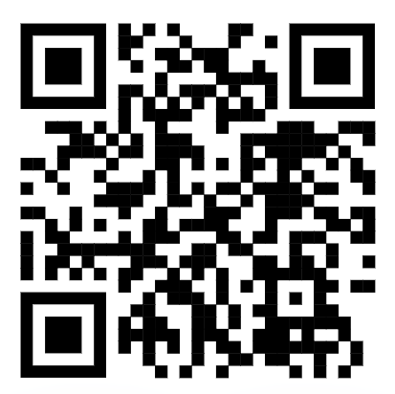


AIDA (Agricultural Intelligence and Decision Assistant)
SISTEM UMETNE INTELIGENCE ZA PODPORO PRI ODLOČANJU V SLOVENSKEM KMETIJSTVU
Umetna inteligenca za javni sektor: priložnosti, orodja in prvi koraki
prof. dr. Marko Debeljak
Ljubljana, 18. 5. 2026

Slide 2
Uvod
  Raziskovalni izziv
  Zmanjševanje tveganja sprejemanja napačnih odločitev v trajnostnem kmetijstvu.

Slide 3

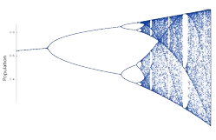
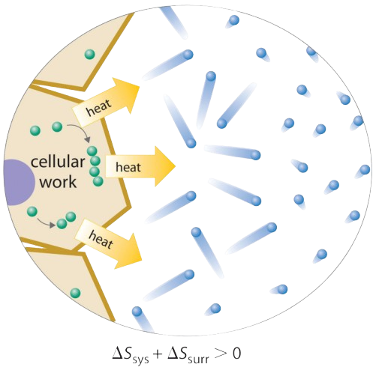
Trajnostno kmetijstvo
Nedoločljivost: neopredeljivo število elementov
Nepovratnost: nelinearna termodinamika
Nepredvidljivost: bifurkatnost
Ekosistemski vidik
Agrarni ekosistem

Slide 4



Trajnostno kmetijstvo
Okolje: sonaravnost
Ekonomija:
poštena cena
Sociala: blaginja
Trajnostni vidik
Trajnost

Slide 5

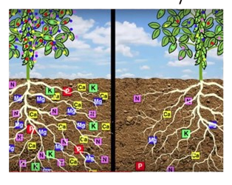
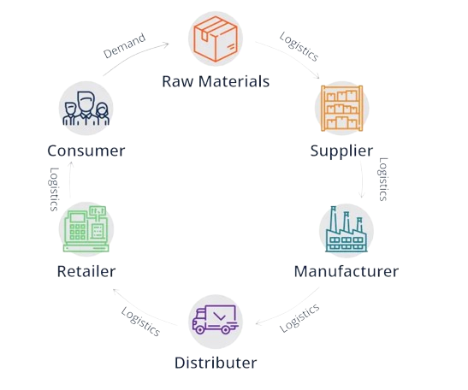
Trajnostno kmetijstvo
Regulativa: direktive, zakoni, uredbe
Oskrbovalne verige:
povpraševanje, ponudba
Naravne danosti: rodovitnost tal
Upravljavski vidik
Upravljanje

Slide 6
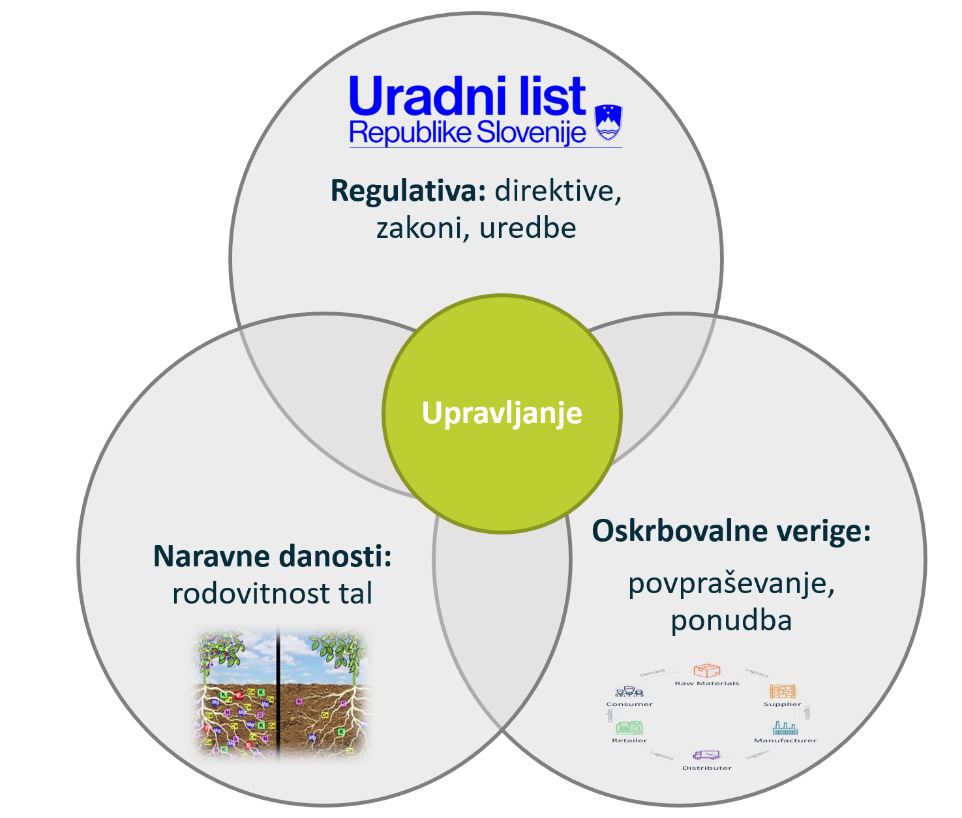
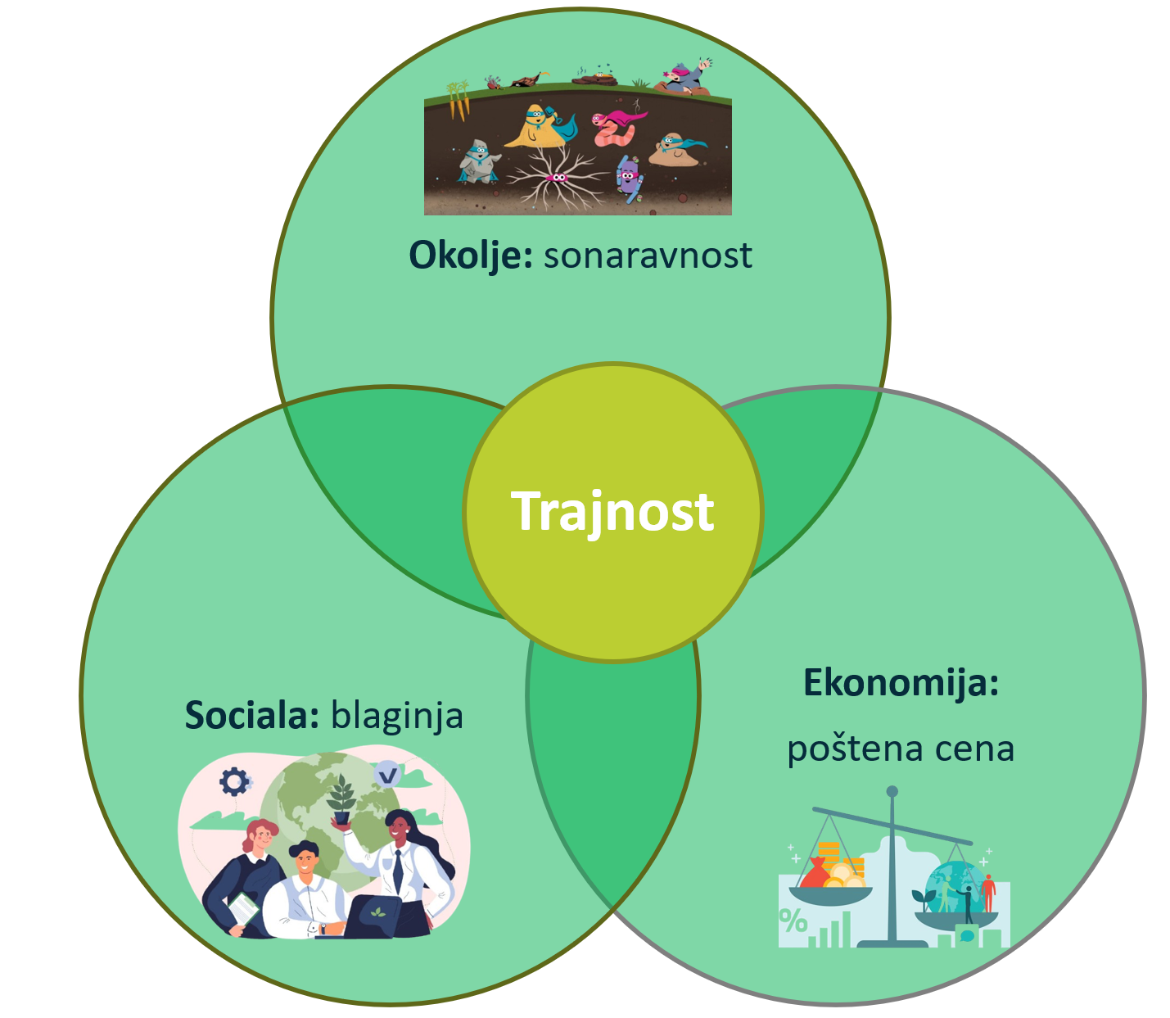
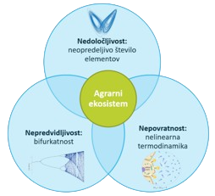




Kompleksnost odločanja
tveganje napačne odločitve
kompleksnost odločanja
podatki
znanje

Slide 7


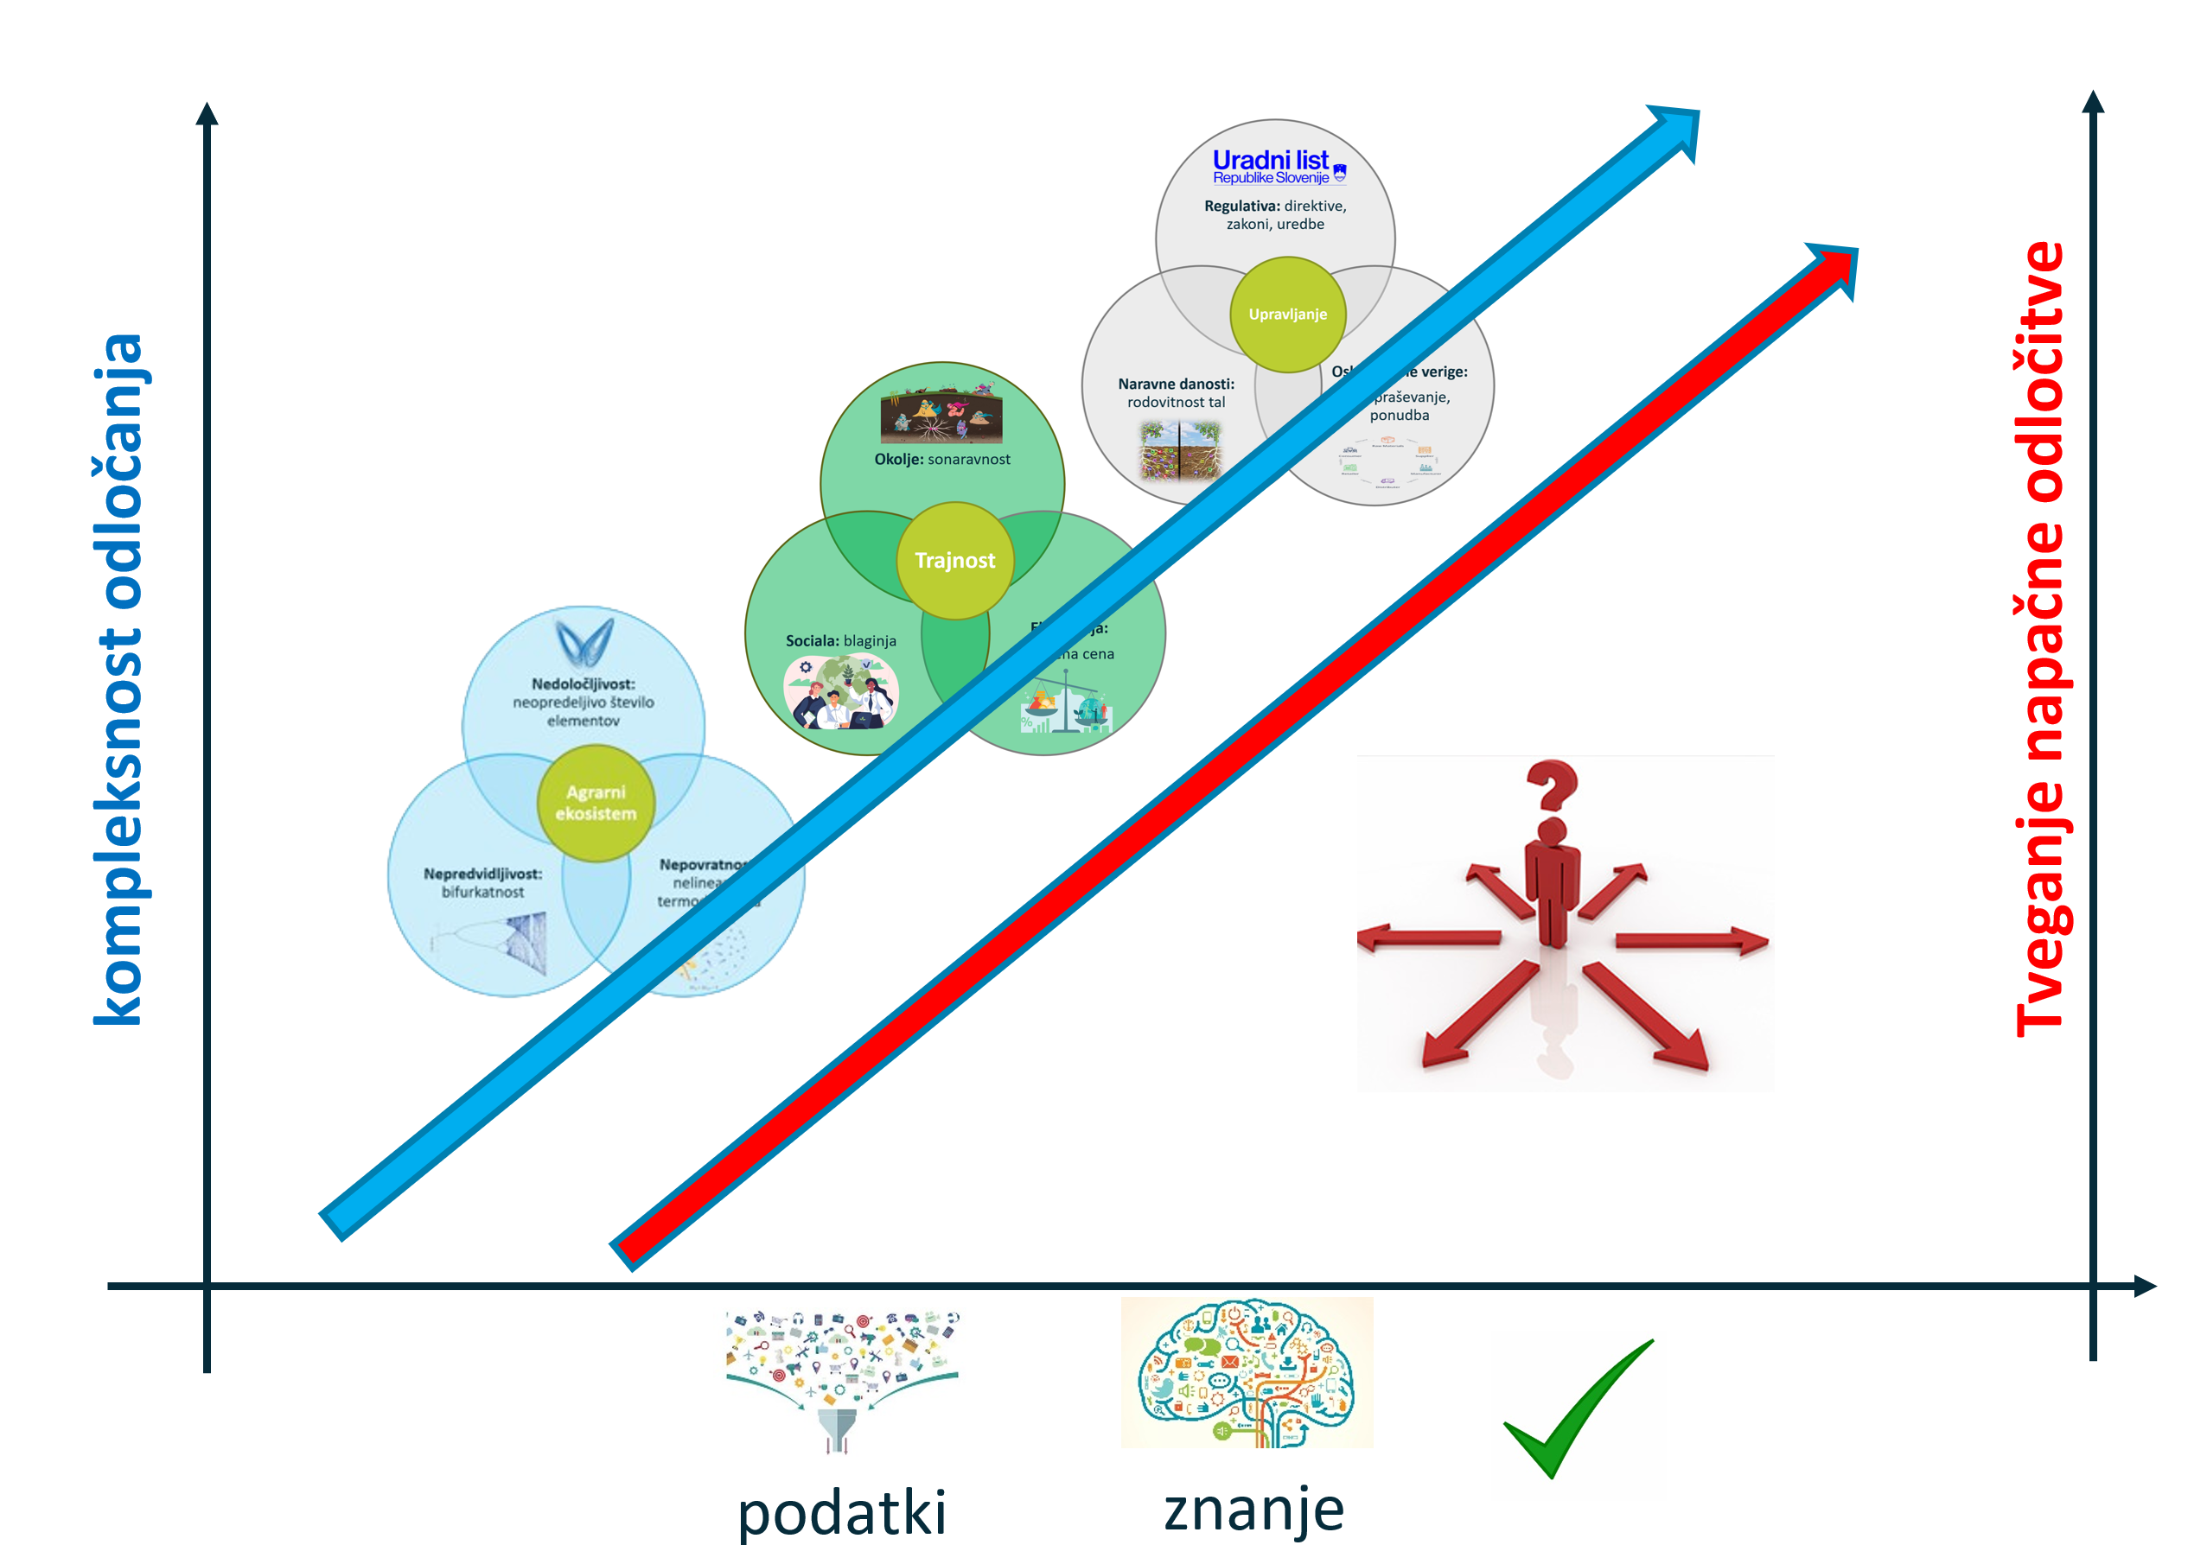

Obvladovanje tveganja
Umetna inteligenca
negotovi
odločevalci
suvereni
odločevalci
pridobivanje novega znanja
strukturiranj obstoječega znanja
integriranje znanja v sisteme za podporo pri odločanju

Slide 8


AIDA
- pridobivanje novega znanja
- strukturiranje obstoječega znanja
- integriranje znanja v sisteme za podporo pri odločanju
AIDA (Agricultural Intelligence and Decision Assistant) [ájda]
sistem umetne inteligence za podporo pri odločanju v slovenskem kmetijstvu

Slide 9
AIDA
Kakšne so njegove značilnosti?
Komu je namenjen?
Kašno podporo omogoča?
Kašno varnost zagotavlja?
Kdo so razvijalci?
Kdaj bo na voljo za uporabo?
AIDA: sistem UI za podporo pri odločanju v slovenskem kmetijstvu
Kje so dostopne informacije o razvoju?
Kje bo sistem na voljo za uporabo?

Slide 10
AIDA
Kakšne so njegove značilnosti?
temelji na slovenskem jezikovnem modelu GaMS
prilagojen slovenskim kmetijskim vsebinam, regulativi, strokovnimi dokumentom in terminologiji
razume slovenski kmetijski in administrativni kontekst
uporablja preverjene slovenske dokumente in vire informacij
deluje v slovenskem jeziku
AIDA: sistem UI za podporo pri odločanju v slovenskem kmetijstvu
Komu je namenjen?
ministrstvom in javnim institucijam s področja kmetijstva
kmetijskim svetovalnim službam
pripravljavcem zakonodaje in regulatornih dokumentov
raziskovalcem
kmetovalcem

Slide 11
AIDA
Kašno podporo omogoča?
razumevanje direktiv, zakonodaje, uredb in predpisov
razumevanje subvencijskih shem
pripravi in interpretaciji dokumentacije in poročil
iskanju informacij v strokovnih in regulatornih gradivih
podporo pri vsakodnevnih administrativnih in strokovnih nalogah
AIDA: sistem UI za podporo pri odločanju v slovenskem kmetijstvu
Kašno varnost zagotavlja?
učenje in preizkušanje sistema bosta potekala v okviru Slovenske tovarne umetne inteligence (SLAIF) in računalniškega okolja Instituta »Jožef Stefan«
delovanje sistem bo potekalo v lokalnih računalniških okoljih
raziskovalna skupina EcoEnvAI iz Odseka za Tehnologije znanja Instituta »Jožef Stefan«
raziskovalci ITC – Inovacijsko tehnološkega grozda Murska Sobota
strokovni sodelavci Kmetijsko gozdarskega zavoda Murska Sobota
Kdo so razvijalci?
Kdaj bo na voljo za uporabo?
predvidoma 01.01.2028

Slide 12
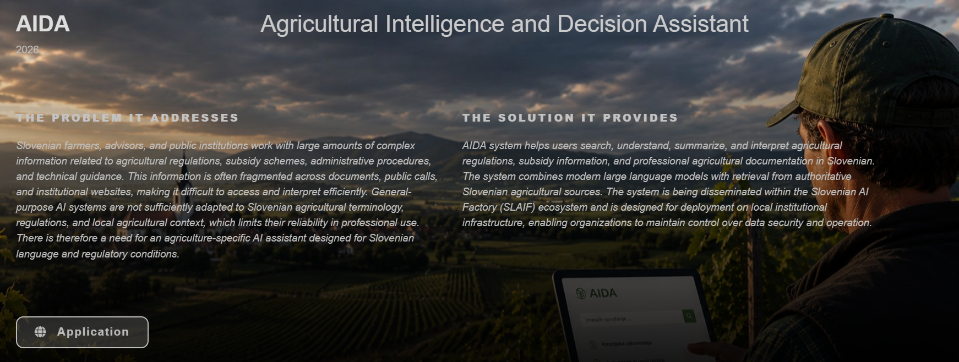

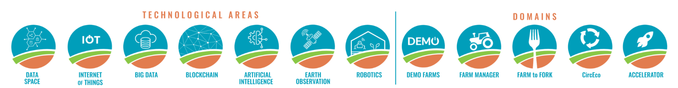

AIDA
spletna stran skupine EcoEnvAI z Odseka za tehnologije znanja Instituta »Jožef Stefan«: https://ecoenvai.ijs.si/#aida
Kje so dostopne informacije o poteku razvoja?
AIDA: sistem UI za podporo pri odločanju v slovenskem kmetijstvu
Kje bo sistem na voljo za uporabo?
DIH Agrifood - digitalno inovacijsko stičišče za kmetijstvo in proizvodnjo hrane:
  “one-stop-shop” za digitalno transformacijo agroživilskega sektorja
  razvite mehanizme za dejanski prenos v uporabo
  spletna stran ITC – Inovacijsko tehnološki grozd Murska Sobota
lokalne namestitve pri končnih uporabnikih

Slide 13
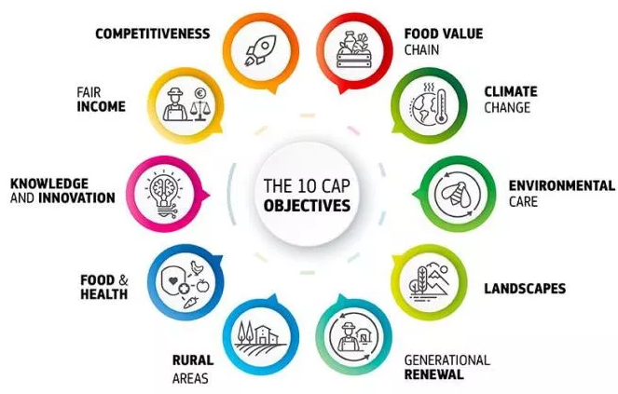
AIDA – primeri uporabe
Prilagajanje spremembam SKP po letu 2027
Razumevanje sprememb SKP po letu 2027
  učinkovito obvladovanje kompleksnih sprememb kmetijske politike, regulative in subvencijskih shem
Spremljanje in interpretacija sprememb
  analiziranje sprememb zakonodaje, novih ukrepov, intervencij in zahtev ter primerjava s prejšnjimi pravili
Podpora pri prilagajanju kmetijskih praks
  ocenjevanje vpliva sprememb SKP na poslovanje kmetij, upravljanje kmetijskih praks in pripravo razvojnih usmeritev
Podpora pri pripravi subvencijskih zahtevkov
  analiza pogojev upravičenosti, preverjanje skladnosti zahtevkov z regulatornimi zahtevami ter pomoč pri pripravi dokumentacije in utemeljitev za subvencijske vloge
Uporabniki
  Javne institucije in pripravljavci regulatornih dokumentov, kmetijski svetovalci, kmetje
AIDA: sistem UI za podporo pri odločanju v slovenskem kmetijstvu

Slide 14
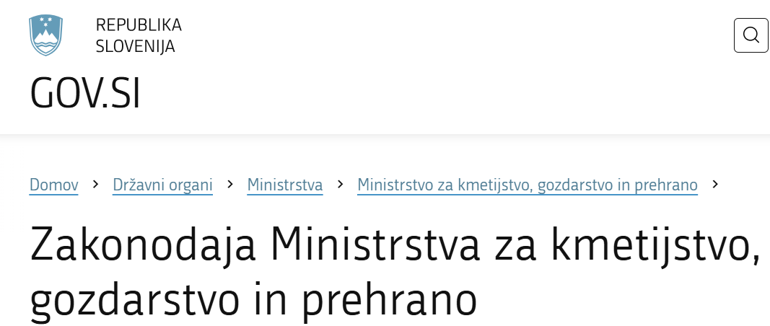

AIDA – primeri uporabe
Delo z regulatornimi dokumenti
AIDA: sistem UI za podporo pri odločanju v slovenskem kmetijstvu
Uporaba za analizo zakonodaje
  učinkovito obvladovanje kompleksnih regulatornih in zakonodajnih dokumentov
Poenostavitev kompleksnosti
  analiziranje, primerjava in povzemanje regulatornih dokumentov ter podpora pri pripravi njihovih dopolnitev in izboljšav
Podpora pri sprejemanju odločitev
  preverjanje skladnosti obravnavane problematike z zakonodajnimi zahtevami ter podpora pri interpretaciji regulatornih določil
Uporabniki
  pripravljavci zakonodaje, strokovne službe, javne institucije in odločevalci pri pripravi, uporabi in presoji regulatornih dokumentov
Zakon o kmetijstvu
Zakon o kmetijskih zemljiščih
Zakon o zaščiti živali
Zakon o zdravju živali
Zakon o hrani
Zakon o varni hrani in krmi
Direktiva EU 2025/2360: Monitoring in odpornosti tal

Slide 15




Zaključki
Kompleksnost odločanja v kmetijstvu narašča: upravljanje trajnostnega kmetijstva zahteva učinkovito obvladovanje vedno večje količine podatkov, znanja, regulative in administrativnih zahtev.
AIDA kot podpora pri odločanju: AIDA predstavlja slovenski sistem umetne inteligence za podporo pri odločanju, prilagojen slovenskemu jeziku, kmetijski terminologiji in regulatornemu okolju.
Podpora pri spremembah SKP po letu 2027: AIDA lahko pomembno prispeva k uvajanju sprememb skupne kmetijske politike, pripravi subvencijskih zahtevkov ter prilagajanju kmetijskih praks novim zahtevam.
Podpora javnemu sektorju in regulatornim procesom: AIDA omogoča učinkovitejše delo z regulatornimi dokumenti, analizo zakonodaje ter podporo pri pripravi strokovnih podlag in odločitev.
Suverena in varna AI infrastruktura: Razvoj in učenje na infrastrukturi Instituta »Jožef Stefan« ter Slovenske tovarne umetne inteligence (SLAIF) in lokalna namestitev pri končnih uporabnikih, omogočajo večjo varnost podatkov, nadzor nad uporabo sistema ter razvoj zaupanja vrednih AI rešitev za slovensko kmetijstvo.

Slide 16
Umetna inteligenca za javni sektor: priložnosti, orodja in prvi koraki
Hvala za vašo pozornost!
Ljubljana, 18. 5. 2026

Slide 17
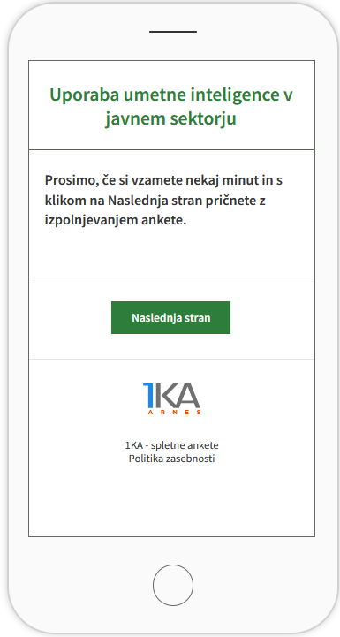


Vprašalnik o uporabi umetne inteligence v javnem sektorju
Povezava do vprašalnika:
https://1ka.arnes.si/UIvJS

